Slide 1

供给侧改革对铝价影响几何？
有色组 陈敏华
2017/8/27
www.cindaqh.com

Slide 2
1
铝基本介绍
2
供给侧改革梳理
3
冬季环保限产
4
行情预判及操作建议
Notes:
预计耗时7-10分钟

Slide 3
1、铝产业链介绍
废铝
1.8~2.0吨
铝土矿
氧化铝
挤压
铝型材
建筑
机械
交通运输
电力
家电
包装
其他
1.95吨
铝锭
电解铝
13500度
铝水
电力
70%
熔铸
热轧
0.5吨
25公斤
5公斤
阳极碳素
氟化铝
冰晶石
冷轧
铝板带材
箔轧
铝箔材
 | 铝土矿 | 氧化铝 | 电解铝 | 铝材
行业集中度 | 垄断程度高 | 垄断程度高 | 完全竞争 | 完全竞争
进入壁垒 | 高，高品位、可开采的资源稀缺 | 高，优质资源供应和较高资本支出 | 高资本支出，稳定的电力供应及较低的电力成本 | 资本密集，技术和经验的积累
定价方式 | 现货价 | 铝价的一定比重，或现货价 | 现货价 | 铝价+加工费
回报率 | 高 | 中 | 低 | 中
Notes:
氧化铝长单价格：上期所三月期铝结算价加权平均值的18.5%

Slide 4
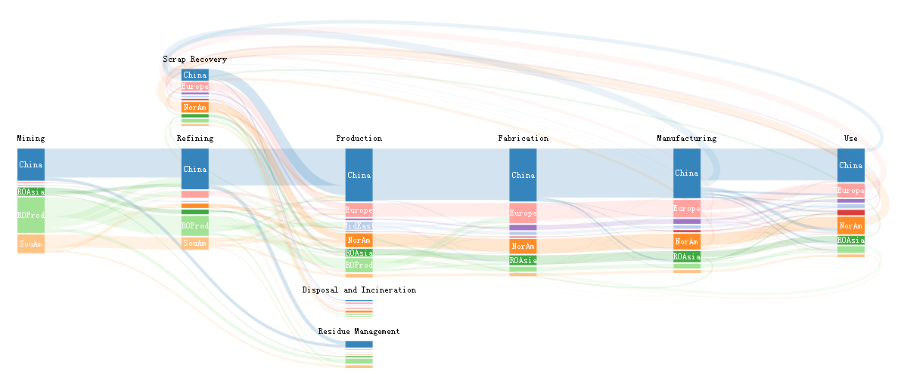
2、全球铝产业链分工体系
数据来源：IAI
全球铝土矿资源分布

Slide 5
2、全球铝产业链分工体系

Slide 6
2、全球铝产业链分工体系
数据来源：IAI

Slide 7
2、全球铝产业链分工体系
数据来源：IAI

Slide 8
2、全球铝产业链分工体系
数据来源：IAI

Slide 9
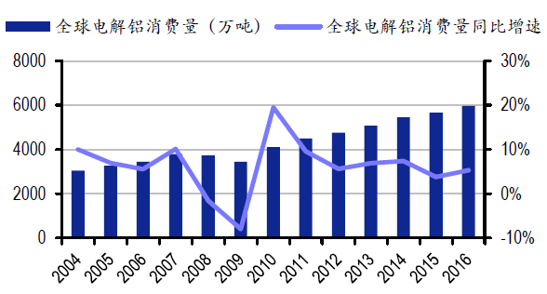
2、全球铝产业链分工体系

Slide 10
3、全球电解铝供应短缺
2014年以来，全球电解铝呈现供不应求局面。海外市场每年除了从国内进口超过400万吨的铝材外，还需消耗近100万吨LME库存。根据WBMS最新数据，截止2017年6月，全球电解铝供应累积缺口已经扩大至107.4万吨，随着国内电解铝供给侧改革以及日趋严厉的环保政策，将进一步加剧全球，尤其是海外市场电解铝供应紧张局面。

Slide 11
1
铝基本介绍
2
供给侧改革梳理
3
冬季环保限产
4
行情预判及操作建议
Notes:
预计耗时7-10分钟

Slide 12
2.1、电解铝供给侧改革思考
为什么？
怎么改？
何影响？

Slide 13
2.1、电解铝供给侧改革思考
为什么？
火电污染。吨铝耗电135000度，2016年的3250万吨产量意味着4388亿度电，占2016年总发电量的7.32%。结构上看国内66%为火电，且70%自备电厂，环保措施打折扣。
金融风险。据国家统计局数据，2016年中国铝冶炼行业总资产接近6300亿人民币，资产负债率高达80%，预计各类银行贷款3200亿元以上。2016年以前，全行业利率水平较低，企业信用风险累积。
成本劣势产能无法自动出清，行业规模无序扩张。

Slide 14
2.1、电解铝供给侧改革思考
怎么改？
4月12日，国家发展改革委、工业和信息化部、国土资源部和环境保护部四部委联合发布《清理整顿电解铝行业违法违规项目专项行动工作方案的通知》（发改办产业（2017）656号文件，简称656号文）。2013年5月以后新建的违法违规项目以及未落实1494号文处理意见的项目是重点“关照对象”。本次清理整顿分为四个阶段，包括企业自查、地方核查、专项抽查和督促整改。方案强调违规的在建产能立即停建，建成的立即停产。
政策依据：
2017.3 《铝行业规范条件》 工信部（36号文）。
2013.10 《关于化解产能严重过剩矛盾的指导意见》 国务院（41号文）；
2015.6 《对钢铁、电解铝、船舶行业违规项目清理意见的通知》 工信部（1494号文）。

Slide 15
2.1、电解铝供给侧改革思考
何影响？
4月12日，国家发展改革委、工业和信息化部、国土资源部和环境保护部四部委联合发布《清理整顿电解铝行业违法违规项目专项行动工作方案的通知》（发改办产业（2017）656号文件，简称656号文）。2013年5月以后新建的违法违规项目以及未落实1494号文处理意见的项目是重点“关照对象”。本次清理整顿分为四个阶段，包括企业自查、地方核查、专项抽查和督促整改。方案强调违规的在建产能立即停建，建成的立即停产。
政策依据：
2017.3 《铝行业规范条件》 工信部（36号文）。
2013.10 《关于化解产能严重过剩矛盾的指导意见》 国务院（41号文）；
2015.6 《对钢铁、电解铝、船舶行业违规项目清理意见的通知》 工信部（1494号文）。

Slide 16
2.1、电解铝供给侧改革思考
技术分析：是以金融市场过去和现在的市场行为为分析对象，应用数学和逻辑的方法，探索出一些典型变化规律，并据此预测证券市场未来变化趋势的技术方法，是帮助投资者作出买卖决策和决定具体买卖时机的重要工具和手段。
价格
1、市场行为涵盖一切信息
量
2、价格沿趋势移动
时间
3、历史会重演
空间

Slide 17
4、技术分析—核心
技术分析
技 术 分 析
所谓市场趋势，正是由这些波峰和波谷依次上升或下降所构成的。无论这些峰和谷是依次递升，还是依次递降，后市横向延伸，其方向就构成了市场的趋势。
三种规模：
主要趋势、次要趋势和短暂趋势
趋势
三种方向：
上升、下降及横向延伸。

Slide 18
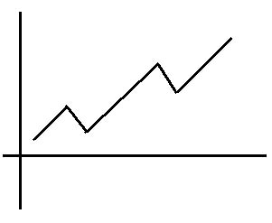
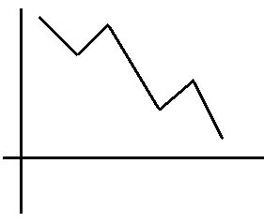
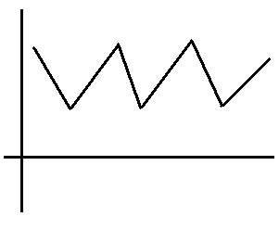
4、趋势—三种方向
上升趋势
每一个波峰和波谷都高过前一个波峰和波谷；即一顶比一顶高，一底比一底高就是上涨趋势。
下降趋势
每一个波峰和波谷都低于前一个波峰和波谷；即一顶比一顶低，一底比一底低就是上涨趋势。
横向延伸
水平趋势即无趋势，是指价格在一定时间和范围内窄幅震荡，呈箱体内水平运行，且不长期存在。

Slide 19
4、趋势—三种规模
4
主要趋势
一般认为长于6个月就是主要趋势（长期趋势）。
2
B
C
A
3
次要趋势
1
道氏理论定义为延续三个星期到数月（中期趋势）。
趋势是逐级构成的，若干短期趋势构成中期趋势，若干中期趋势构成长期趋势。
中期趋势又可分为主要的中期趋势和次级的中期趋势；
在上涨趋势中，次级的中期趋势给出第二次入场机会。
短暂趋势
通常被定义为2-3个星期（短期趋势）。
一般来说，在期货市场上，大多数顺应趋势方法的焦点实际上是中期趋势，而短暂趋势主要用来选择出入场的时机。

Slide 20
联系人：
吕洁
研发副总经理
投资咨询编号：Z0002739
联系电话：0571-28132578
邮箱：lvjie@cindasc.com
陈敏华
金属研究员
联系电话：0571-28132632
邮箱：chenminhua@cindasc.com

Slide 21
重要声明
报告中的信息均来源于公开可获得的资料，信达期货有限公司力求准确可靠，但对这些信息的准确性及完整性不做任何保证，据此投资，责任自负。
本报告不构成个人投资建议，也没有考虑到个别客户特殊的投资目标、财政状况或需要。
客户应考虑本报告中的任何意见或建议是否符合其特定情况。未经信达期货有限公司授权许可，任何引用、转载以及向第三方传播本报告的行为均可能承担法律责任。
期市有风险，入市需谨慎。

Slide 22

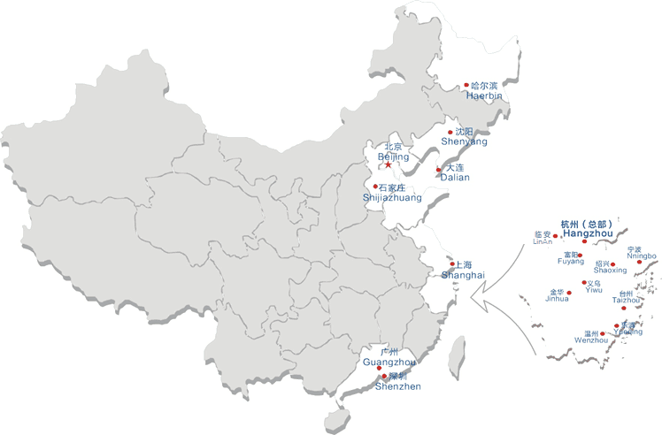
地址：浙江省杭州市文晖路108号浙江出版物资大厦1125室、1127室、12楼、16楼
邮编：310004
电话：0571-28132579
传真：0571-28132689
网址：www.cindaqh.com

